Slide 1
חשיבה וקבלת החלטות
שיעור מס. 2

Slide 2
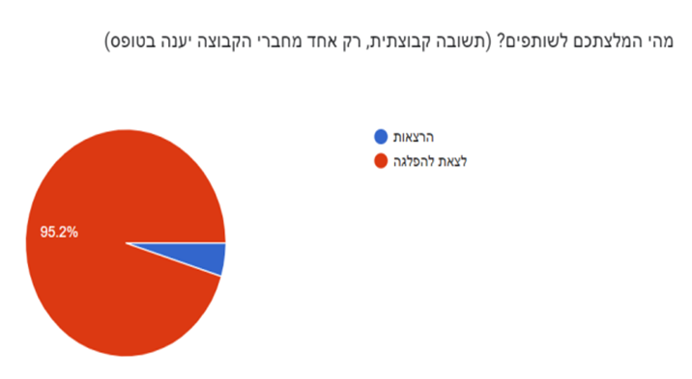
הבחירה בהפלגה ובהרצאות על בסיס המידע בחלק הראשון
תגובות סימולציית סאני פרדייז תשפ"ד

Slide 3
בחירה לצאת להפלגה
"החברה בהפסד ויש לקחת סיכון"
הסכמנו כי יש לקחת סיכון על מנת למצות את פוטנציאל הרווח החברה גם ככה בתהליכי סגירה, אין פה מה להפסיד.
כרגע החברה צפויה לפשוט רגל ולכן האנרציה מובילה להפסד, אז המצב הנוכחי הוא הדרדרות לסגירה, ולכן צריך לשנות את האנרציה, גם אם לקחת סיכון - אחרת תפשוט רגל בכל מקרה, לכאורה "יש רק מה להרוויח"
נשמע שהחברה גם ככה בהפסדים, אז שווה לנסות להציל אותה בפעם האחרונה
ניכר שהרווח גדול משמעותית כאשר יוצאים להפלגה, בהתחשב בזה שהחברה בכל מקרה נמצאת בהפסדים סביר שצריכה לנקוט פעולה משמעותית ולקחת סיכון כדי להצליח בשוק.

Slide 4
"עלות שקועה"
נראה כי אם יבחרו באופציה השנייה לא תופק כלל תועלת. כלומר העלות תהיה אפסית אך כך גם הרווח ולכן יתבזבזו 20K הדולרים שהשקיעו.
גם ככה הם כבר שילמו את הכסף
פרופורציה גדולה של משתתפים נהנו מהפלגות (80%)
80% מהמשתתפים בהפלגות נהנו מאוד כמו כן ההפלגה נעשת בסוף העונה בה יש את הכי מעט לקוחות לא מרוצים.
80% נהנו מההפלגות. נדמה שאפילו יותר נהנו לקראת סוף העונה - שזה הזמן בו נערך הכנס.
רשום ש80% נהנים בהפלגה, וגם שבסוף העונה יש פחות שלא נהנים (אין נתונים של 21 מתוך כמה אבל אנחנו עדיין חושבים שכדאי לקחת את הסיכון).

Slide 5
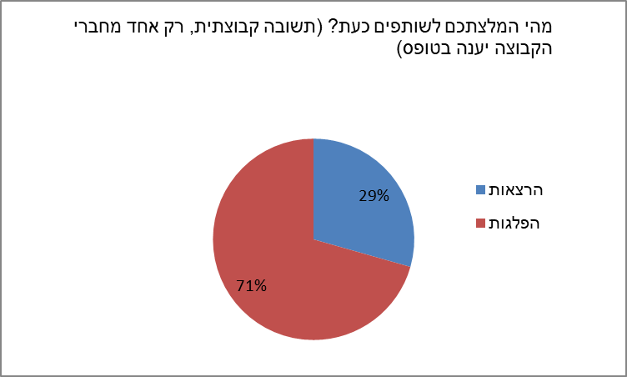
הבחירה בהפלגה ובהרצאות על בסיס המידע הנוסף שהתקבל בחלק השני

Slide 6
בחירה לצאת להפלגה אחרי קבלת המידע החסר
לקיחת סיכון למרות ההסתברות הנמוכה להצלחת ההפלגות
עדיין חושבים כפי שחשבנו קודם, שבכל מקרה החברה נמצאת בהפסדים וצריכה לנקוט פעולה משמעותית ולקחת סיכון. ההרצאות חסרות תועלת ולכן חבל לבזבז עליהן את הזמן. בטח בהינתן ואלו שתי האפשרויות היחידות שעומדות בפניהם
על אף הסיכון מצאנו את זה עדיף לאור המצב הנוכחי של העסק
בהנחה שזה "לקראת סוף עונה", ולא באמת בסוף העונה, עדיין נעדיף לקחת את הסיכון. ייתכן ויותר אנשים כן יהנו מאשר לא

Slide 7
בחירה לא לצאת להפלגה אחרי קבלת המידע החסר
תוספת מידע - הסתברות קטנה להצלחת ההפלגות
שיניתי את דעתי, מכיוון שעכשיו שאני יודע שאין הרבה לקוחות מרוצים בסוף עונה, לא הייתי לוקח תסיכון
נראה שאחוז הלא מרוצים גבוה מאחוז המרוצים, עדיף להם לבחור בהרצאות מכיוון שהן יכולות עדיין לתת תועלת קטנה מבלי להסב נזק.
שנינו את דעתנו, אנחנו חושבות שרוב הלקוחות כעת לא יהיו מרוצים וזה יהרוס את החברה, עדיף להם לחכות לאמצע העונה ולעשות הפלגה אז.

Slide 8
וסוגי מודלים בקבלת החלטות בחקר קבלת החלטות
מודל תיאורי (איך אנשים מחליטים בפועל?)
מודל המתאר את התנהגות האדם בפועל בתהליכי קבלת החלטות. המודל הדסקריפטיבי מנסה למדל שיקולים פסיכולוגים, תוך עיסוק באמונות ובהעדפות של האנשים כפי שהן (ולא כפי שהן צריכות\אמורות להיות).
מודל נורמטיבי (מהן הבחירות של מקבל החלטות אידאלי?)
מודל אשר מתאר את הבחירות של מקבל החלטות אידאלי הפועל על פי מערכת כללים פורמלית.
מודל פרסקריפטיבי (איך מקבל החלטות אמור להחליט?)
מודל המנסה לצמצם את הפער בין ההתנהגות בפועל (המודל הדסקריפטיבי) לבין התנהגות הבחירה האידיאלית (מודל נורמטיבי)

Slide 9
ייצוג של בעיית החלטה- המסגרת הבסיסית
המסגרת הבסיסית
החלטה היא בחירה מודעת בין שתיים או יותר חלופות
בכל החלטה קיימים
- חלופות (פעולות)
- מצב (נסיבות, תנאים)
- תוצאות

Slide 10
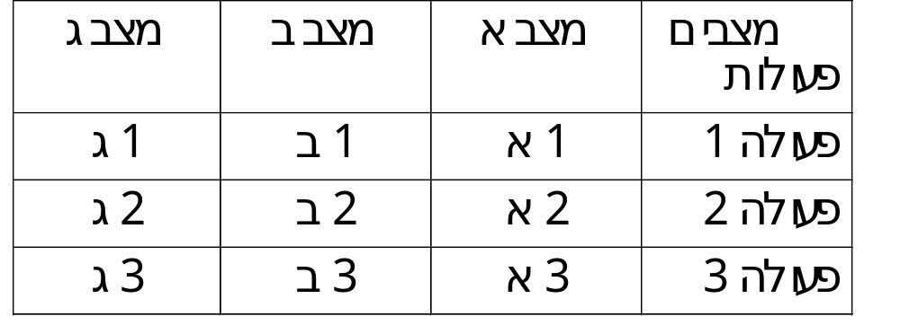
טבלת החלטה
תאור בעיית החלטה מחייב קביעת (א) הפעולות האפשריות, (ב) המצבים ו(ג) התוצאות.
הגדרת הפעולות והמצבים חייבת להיות מוציאה וממצה.

Slide 11
החלטה: באיזו דרך לנסוע לעבודה?
אין עומס | יש עומס | מצבים פעולות
20 דק' | 40 דק' | דרך א'
30 דק' | 50 דק' | דרך ב'
0.7
0.3
0.9
0.1

Slide 12
סוגים של החלטות
.החלטות בדידות והחלטות רציפות
  בדידות: החלטות בהן החלופות (אלטרנטיבות) מובחנות אחת מהשנייה
  רציפות: החלטות בהן חלופות הבחירה אינן מובחנות זו מזו, אלא נמצאות על פני רצף מסוים
החלטות במצבי ודאות, סיכון, אי ודאות
  ודאות: תוצאות חלופות ההחלטה ידועות לאדם בבואו לקבל את ההחלטה
  סיכון: תוצאות חלופות ההחלטה האפשריות ידועות, ההסתברויות ידועות אולם תוצאות החלופות שיתקבלו בפועל לא ידועות בזמן ההחלטה.
  אי ודאות: תוצאות חלופות ההחלטה אינן ידועות, כמו גם הסתברויות התוצאות
החלטות של אינדיבידואלים (פרטים) והחלטות של קבוצות
  החלטה של אינדיבידואל: החלטה שמתקבלת על ידי מקבל החלטה יחיד.
  החלטה קבוצתית : החלטה משותפת, המתקבלת באופן קבוצתי
קבלת החלטות לא בהקשר חברתי וקבלת החלטות בהקשרים חברתיים.
  החלטה לא בהקשר חברתי – תוצאת ההחלטה תלויה בהחלטת מקבל ההחלטה ובמצבי העולם (לא תלויה באנשים אחרים.
  החלטה בהקשר חברתי – תוצאת ההחלטה אינה תלויה במקבל ההחלטה בלבד, אלא גם בהחלטה של האחר ובמצבי העולם
החלטות עם פונקציית מטרה אחת או החלטות עם פונקציות מטרה מרובות
  החלטה עם פונקציית מטרה אחת – מקבל ההחלטה בוחן חלופות על פי פונקציית מטרה אחת
  החלטות עם פונקציות מטרות מרובות – מקבל ההחלטה בוחן חלופות על פי שתיים או יותר פונקציות מטרה
קבלת החלטות סטטית בהשוואה לקבלת החלטות דינמית
  החלטה סטטית – העולם לא משתנה תוך כדי תהליך קבלת ההחלטה, אין שינוי בתוצאות ההחלטה
  החלטה דינאמית – מצבי העולם משתנים תוך כדי תהליך קבלת ההחלטה, על מקבל ההחלטה לעדכן את ההחלטה בהתאם לשינוי במצבי העולם ואת מצבי העולם בהתאם להחלטה

Slide 13
החלטות רציונליות
חשיבה וקבלת החלטות רציונלית, היא חשיבה שמובילה בצורה הטובה ביותר להשגת המטרות.
רציונליות = התהליך שצפוי להוביל לתוצאה המועדפת (בהנחה שנעשתה הערכה נכונה של מטרות מקבל ההחלטה, ערכיו, צרכיו, רצונותיו, העדפות הסיכון שלו…).
חשוב לזכור – התוצאה אינה מושפעת רק מהתהליך עצמו.

